Slide 1
数 据 挖 掘
Data Mining

Slide 2
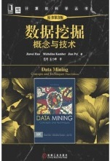
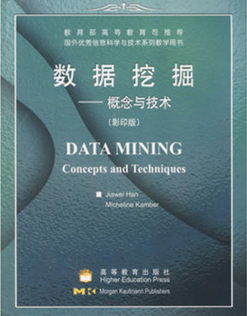

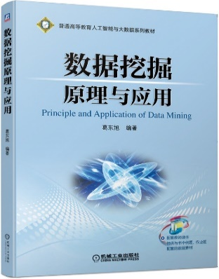
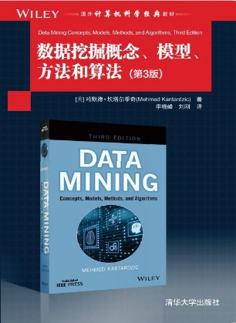
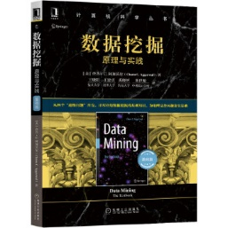
About this course
Textbook
  Jiawei Han，Micheline Kamber. 数据挖掘：概念与技术（第三版）. 北京：机械工业出版社, 2012
  丁兆云. 数据挖掘原理与应用. 北京：机械工业出版社, 2022
  葛东旭. 数据挖掘原理与应用. 北京：机械工业出版社, 2021
  Mehmed Kantardzic. 数据挖掘: 概念、模型、方法和算法. 北京：清华大学出版社, 2021
  Charu C. Aggarwal. 数据挖掘：原理与实践. 北京：机械工业出版社, 2021
Grading
  出勤（10%）
  作业和实验（30%）
  期末考试（60%）
中文版
英文影印版
中文版

Slide 3
课程信息
第一章 绪论
第二章 数据准备与数据归约
第三章 关联挖掘
第四章 分类与预测
第五章 聚类分析
第六章 文本和Web挖掘
相关工具 (如：Matlab)
专题讨论

Slide 4
第一章 绪论
Introduction
为什么需要数据挖掘?
什么是数据挖掘?
在什么数据上进行挖掘?
数据挖掘的任务是什么(如何挖掘)?

Slide 5
第一章 绪论
Introduction
为什么需要数据挖掘?
什么是数据挖掘?
在什么数据上进行挖掘?
数据挖掘的任务是什么(如何挖掘)?

Slide 6
为什么需要数据挖掘？
数据存储量急剧上升
  NASA轨道卫星每小时向地面发回50GB的图像数据；
  美国零售商系统Wal-Mart每天产生2亿条交易数据；
  人类基因组项目已经搜集数以GB计的基因编码数据。
存储技术的发展
  大容量、高速度、低价格的存储设备相继问世；
  数据仓库技术；
  VLDB技术。

Slide 7
为什么需要数据挖掘？
面临的问题
  我们虽然拥有丰富的数据，但却缺乏有用的信息。
解决途径
  数据挖掘：在大量的数据中挖掘感兴趣的信息（规则，规律，模式，约束）。
  因为隐藏在数据之后更深层次、更重要的信息能够描述数据的整体特征，可以预测发展趋势，在决策中具有重要价值。
  问题：数据挖掘与传统的数据分析方法有何区别？

Slide 8
第一章 绪论
Introduction
为什么需要数据挖掘?
什么是数据挖掘?
在什么数据上进行挖掘?
数据挖掘的任务是什么(如何挖掘)?

Slide 9
什么是数据挖掘？
数据挖掘 (定义)
  从大量的数据中挖掘那些令人感兴趣的、有用的、隐含的、先前未知的和可能有用的模式或知识。
其定义所包含的意义：
  数据源必须是真实的、大量的；
  发现的是用户感兴趣的知识；
  发现的知识要可接受、可理解、可运用；
  这些知识是相对的，是有特定前提和约束条件的，在特定领域中具有实际应用价值。

Slide 10
什么是数据挖掘？
数据挖掘的替换词
  知识提炼
  数据/模式分析
  数据考古
  数据捕捞、信息收获
  ......

Slide 11
数据挖掘与传统数据分析方法的区别
传统的数据分析方法
  查询：查询出符合条件的记录；
  联机分析处理系统(Online Analytical Processing，OLAP)：专注于数据的汇总；
  机器学习系统：基于数据学习，识别复杂的模式（分类、聚类）。这些系统所处理的数据容量往往很有限。

Slide 12
数据挖掘与传统数据分析方法的区别
本质区别
  数据挖掘是在没有明确假设的前提下去挖掘信息、发现知识；
  数据挖掘所得到的信息应具有先前未知，有效和可实用三个特征。
    先前未知是指信息是预先未曾预料到的，即：数据挖掘是要发现那些不能靠直觉发现的信息或知识，甚至是违背直觉的信息或知识，挖掘出的信息越是出乎意料，就可能越有价值。
    例：在商业应用中最典型的例子就是一家连锁超市通过数据挖掘发现了小孩尿布和啤酒之间有着惊人的联系。

Slide 13
数据挖掘应用——银行信用卡
通过数据挖掘可以对顾客的信用卡进行分类，并按顾客等级和类型建立信贷发放模型。
  避免顾客出现信用危机
  减少信贷损失

Slide 14
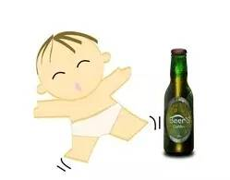

数据挖掘应用——零售业
在零售业中，数据挖掘的主要应用之一是分析顾客的购买行为和习惯。
  例如：“某地区的男性顾客在购买尿布的同时购买啤酒”，“顾客一般购买了睡袋和背包后，过了一定时间也会买野营帐篷”等。

Slide 15
数据挖掘应用——科学研究
气象学：对不同海流情况进行聚类，根据以往的经验判决海流对未来气象的影响。
生物信息学：基因分析（某种疾病是由哪些基因组造成的）。

Slide 16
数据挖掘应用——欺诈行为检测和异常模式的发现
方法：对欺骗行为进行聚类和建模，并进行孤立点分析。
应用：保险、金融服务业等
  汽车保险：相撞事件的分析；
  洗钱：发现可疑的货币交易行为。

Slide 17
第一章 绪论
Introduction
为什么需要数据挖掘?
什么是数据挖掘?
在什么数据上进行挖掘?
数据挖掘的任务是什么(如何挖掘)?

Slide 18
在何种数据上进行数据挖掘
关系数据库
数据仓库
事务数据库
高级数据库系统和信息库
  空间数据库
  时间数据库和时间序列数据库
  流数据
  多媒体数据库
  文本数据库和万维网(WWW)

Slide 19
空间数据库
空间数据库是指在关系型数据库（DataBase Management System，DBMS）内部对地理信息进行物理存储。
常见的空间数据库数据类型
  地理信息系统(Geographic Information System ，GIS)
  遥感图像数据
  医学图像数据
数据挖掘技术的应用：通过空间分类和空间趋势分析，引入机器学习算法，对有用模式进行智能检索。

Slide 20
时间数据库和时序数据库
时间数据库和时序数据库都存放与时间有关的数据。
  时间数据库通常存放包含时间相关属性的数据。
    销售记录
  时序数据库存放随时间变化的值序列。
    股票信息
对时间数据库和时序数据库的数据挖掘，可以研究事物发生发展的过程，有助于揭示事物发展的本质规律，可以发现数据对象的演变特征或变化趋势。

Slide 21
流数据
与传统数据库技术中的静态数据不同，流数据是连续的、有序的、变化的、快速的、大量的、输入的数据。
常见的流数据
  网络监控
  网页点击流
  股票市场
  流媒体…
与传统数据库技术相比，流数据在存储、查询、访问、实时性的要求等方面都有很大区别。

Slide 22
多媒体数据库
多媒体数据库实现用计算机管理庞大复杂的多媒体数据，主要包括：图形(graphics)、图像(image)、声音(audio)、视频(video)等，现代数据库技术一般将这些多媒体数据以二进制大对象的形式进行存储。
对于多媒体数据库的数据挖掘，需要将存储和检索技术相结合。目前的主要方法包括构造多媒体数据立方体、多媒体数据库的多特征提取和基于相似性的模式匹配——基于内容的检索。

Slide 23
文本数据库和万维网(WWW)
文本数据库存储的是对对象的文字性描述。
文本数据库的分类
  无结构类型（大部分的文本资料和网页）
  半结构类型（XML数据）
  结构类型（图书馆数据）
万维网(WWW)可以被看成最大的文本数据库。
数据挖掘的应用
  信息检索

Slide 24
第一章 绪论
Introduction
为什么需要数据挖掘?
什么是数据挖掘?
在什么数据上进行挖掘?
数据挖掘的任务是什么(如何挖掘)?

Slide 25
数据挖掘的任务
数据挖掘的任务可分为有两大类：
  分类预测型任务
  描述型任务

Slide 26
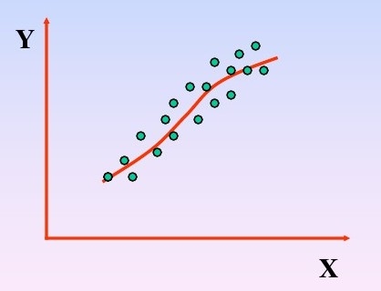
数据挖掘的任务
分类预测型任务
  利用一些已知变量来预测未知的或其他变量将来的值。
  典型的方法是回归分析，即：利用大量的历史数据，以时间为变量建立线性(最小二乘法)或非线性(BP神经网络)回归方程。
  在预测时，只要输入任意的时间值，通过回归方程就可求出该时间的状态。

Slide 27
数据挖掘的任务
典型的分类预测型任务如下：
  给出一个客户的购买或消费特征，判断其是否会流失；
  给出一个信用卡申请者的资料，判断其编造资料骗取信用卡的可能性；
  给出一个病人的症状，判断其可能患的疾病；
  给出大额资金交易的细节，判断是否有洗钱的嫌疑；
  给出很多文章，判断文章的类别（如科技、体育、经济等）。

Slide 28
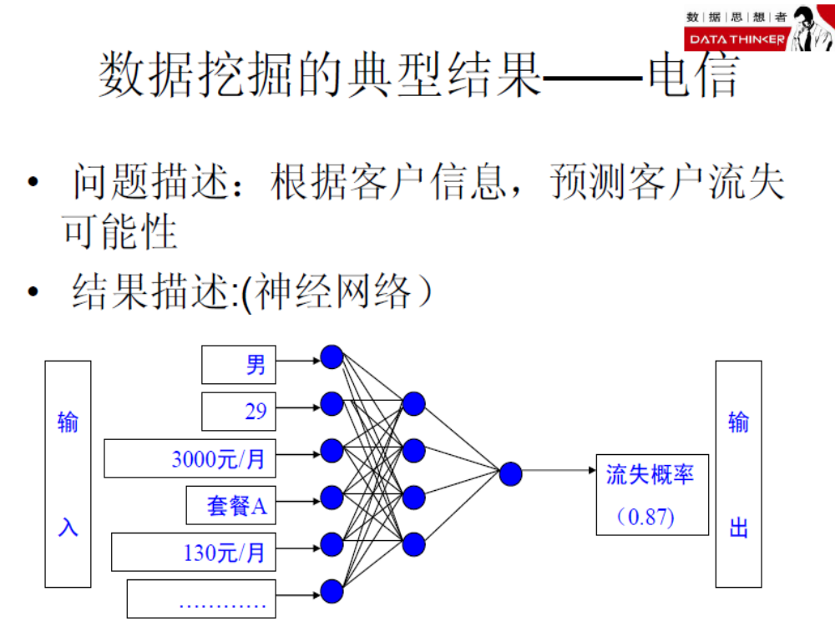

Slide 29
数据挖掘的任务
描述型任务
  找到人们可以解释的，能够描述数据的模式。
描述性任务主要包括：
  聚类：聚类任务用于把没有预定义类别的数据划分成几个合理的类别。
  摘要：摘要任务用于形成数据高度浓缩的子集及描述。
  依赖分析：依赖分析任务用于发现数据项之间的关系。

Slide 30
数据挖掘的任务
典型的描述型任务如下：
  给出一组客户的行为特征，将客户分成多个行为相似的群体；（聚类）
  给出一篇文档，自动形成该文档的摘要；（摘要）
  给出一组购买数据，分析购买某些物品和购买其他物品之间的联系。（依赖分析）

Slide 31
数据挖掘的具体任务
分类和预测 [分类预测性的]
聚类 [描述性的]
关联规则发现 [描述性的]
预测回归 [分类预测性的]
异常发现 [分类预测型的]

Slide 32
分类和预测
根据训练数据集和类标号属性，构建模型来分类现有数据，并用来分类新数据（分类）或者用来预测类型标志未知的对象类（预测）。
  比如：按气候将国家分类，按汽油消耗定额将汽车分类；
  常用方法：决策树、支持向量机、神经网络；
例：
    IF age = “<=30” AND student = “no” THEN buys_computer = “no”
    IF age = “<=30” AND student = “yes” THEN buys_computer = “yes”
    IF age = “31…40” THEN buys_computer = “yes”
    IF age = “>40” AND credit_rating = “excellent” THEN buys_computer = “yes”
    IF age = “>40” AND credit_rating = “fair” THEN buys_computer = “no”

Slide 33
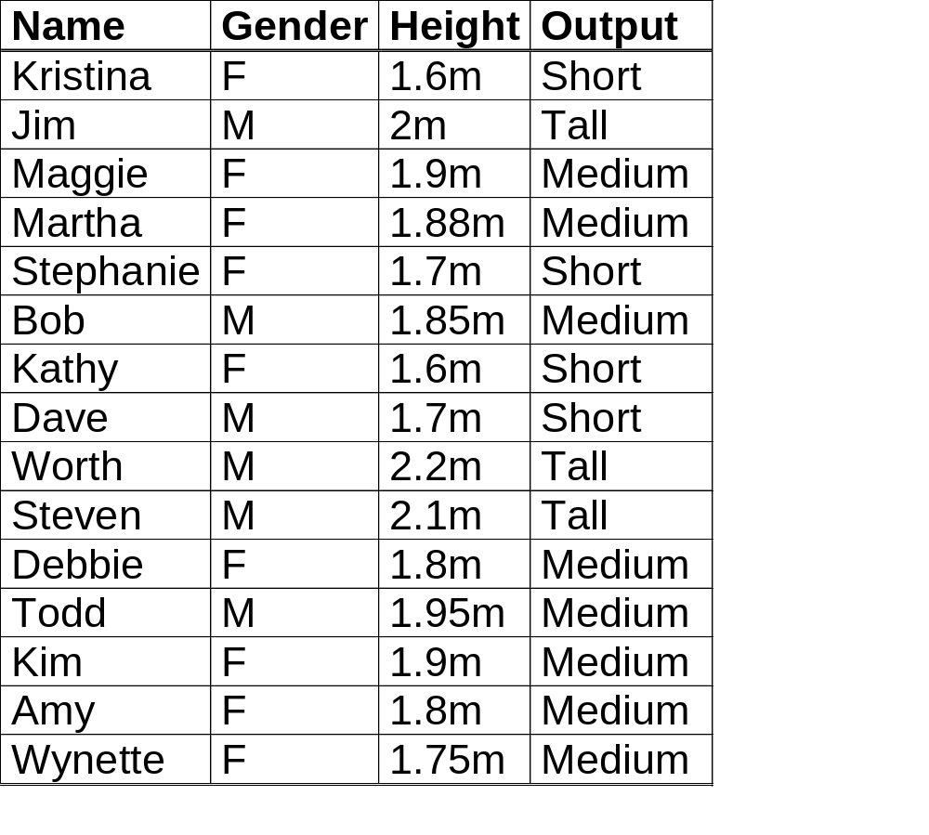
分类和预测——应用
身高分类样本数据表
利用上述数值对一个新元组进行分类。
例如，希望对t=(Adam,女,1.95m)进行分类。
方法：贝叶斯网络、神经网络、SVM等。

Slide 34
聚类（Clustering）
聚类是按照某个特定标准把一个数据集分割成不同的类，使得类内相似性尽可能地大，同时类间的区别性也尽可能地大。
  聚类是对数据进行分组，把相似的数据放在一个类里。
  聚类和分类的区别是聚类不依赖于预先定义好的类，不需要训练集。
例子：
  一些特定症状的聚类可能预示了一个特定的疾病；
  按租VCD类型不相似对客户进行聚类，可能暗示成员属于不同的文化群。

Slide 35
聚类（Clustering）
Euclidean Distance Based Clustering in 3-D space.
Intracluster distances
are minimized
Intercluster distances
are maximized

Slide 36
聚类（Clustering）
聚类通常作为数据挖掘的第一步。
  例如：“哪一种类促销客户的响应最好？”，对于这一类问题，首先对整个客户做聚类，将客户分组在各自的聚类里，然后对每个不同的聚类，回答问题，效果会更好。
聚类方法主要包括：
  划分聚类（自顶向下）
  层次聚类（自底向上）

Slide 37

关联规则发现
关联规则：
  从大量数据集之间发现有趣的、频繁出现的模式、关联和相关性。
  例如：超市中相关的物品应该放在同一货架上。
例：
Rules Discovered:
{Milk} --> {Coke}
{Diaper, Milk} --> {Beer}

Slide 38
预测回归（Prediction Regression ）
预测是通过对已有数据进行归纳、学习，从而可得出相应模型，再将该模型用于未知变量的预测。
预测的目的是对未来未知变量的一种估计，这种预测是需要通过时间来验证的，即：必须经过一定时间后，才知道预测是否准确以及准确率。
例如：
  证券市场
常用的方法：回归分析、神经网络等。

Slide 39
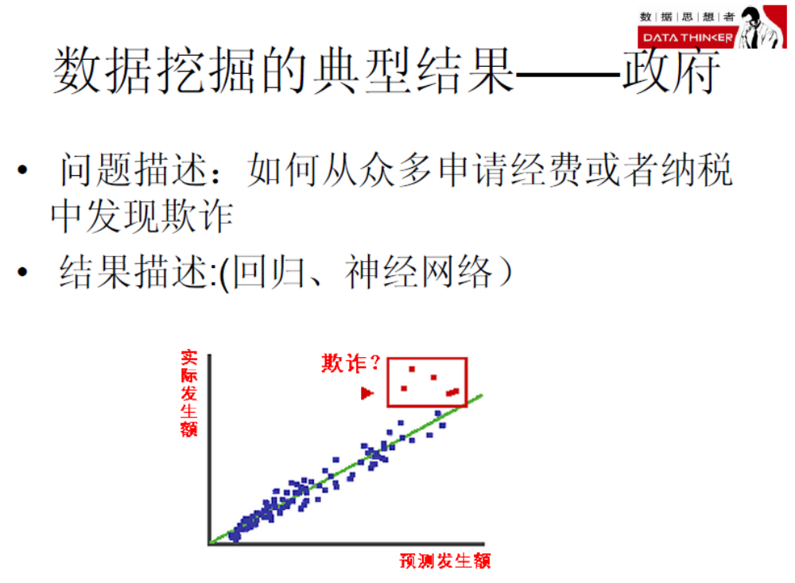
异常检测(Deviation/Anomaly Detection)
  孤立点：与数据的一般行为或模型不一致的孤立数据
从正常的行为中检测出有意义的异常

Slide 40
所有模式都是有趣的吗？
数据挖掘可能产生非常多的模式或规则，但并不是所有的模式或规则都是令人感兴趣的。
模式兴趣度的度量
  一个模式是有趣的，如果：(1) 它易于被人理解；(2)在某种程度上，对于新的或测试数据是有效的；(3)具有潜在效用；(4)新颖的；(5)符合用户确信的某种假设
模式兴趣度的客观和主观度量
  客观度量：基于所发现模式的结构和关于它们的统计， 比如：支持度、置信度等等
  主观度量：基于用户对数据的判断。比如：出乎意料的、新颖的、可行动的等等

Slide 41
能够产生所有有趣模式并且仅产生有趣模式吗？
找出所有有趣的模式：数据挖掘算法的完全性问题
  数据挖掘系统能够产生所有有趣的模式吗？不现实且低效
  试探搜索 vs.穷举搜索
  关联 vs. 分类 vs. 聚类
只搜索有趣的模式：数据挖掘算法的最优化问题
  数据挖掘系统可以仅仅发现有趣的模式吗？仍然是一个挑战
  方法
    首先生成所有模式然后过滤那些无趣的
    仅仅生成有趣的模式—挖掘查询优化

Slide 42
数据挖掘系统的体系结构
图形用户界面
模式评估
数据挖掘引擎
知识库
数据库或数据仓库服务器
数据清洗
数据集成
过滤
数据库
数据仓库

Slide 43
第一章 绪论
Introduction
为什么需要数据挖掘?
什么是数据挖掘?
在什么数据上进行挖掘?
数据挖掘的任务是什么(如何挖掘)?

